Slide 1
Računalni otpad

Slide 2
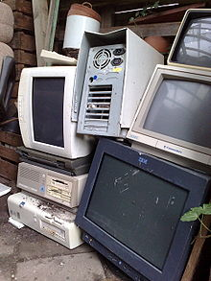
Jedan od evidentnih problema koja računala stvaraju je računalni otpad
Računalni otpad je vrsta elektroničkog otpada u koji pripadaju svi odbačeni električki i elektronički uređaji
On predstavlja veliku opasnost za čovjekovo zdravlje i okoliš

Slide 3
Velike i brze promjene u tehnologiji i manje cijene uzrokovali su ogroman porast računalnog otpada u zadnjem desetljeću
Otprilike se godišnje proizvede oko 50 milijuna tona računalnog otpada
Najčešće se odbacuju monitori (CRT, LCD i LED), procesori (CPU, GPU i APU čipovi), memorija(DRAM i SRAM) i različite audio komponente

Slide 4
Predviđa se porast od 500% u sljedećem desetljeću u nekim zemljama npr. Indija
Najviše otpada proizvode SAD i Kina
Osim što je opasan, računalni otpad je i dosta vrijedan materijal
Samo u SAD, više od 70% teških metala dolazi iz elektroničkog otpada

Slide 5
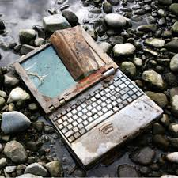
Tvari koje pronalazimo u električnom otpadu:
Olovo – lemni spojevi, CRT monitori, olovno-kiselinske baterije
Kositar – lemni spojevi
Bakar – bakrene žice, vodiči
Aluminij – gotovi svi elektronički uređaji koji za rad koriste struju

Slide 6
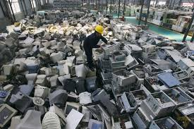
5. Željezo – metalna kučišta
6. Sicilij – tranzistori, integrirani krugovi
Nikal i kadmij – NiCd punjive baterije
Litij – litij-ionske baterije
Cink – oplata čeličnih dijelova
Zlato – oplata konektora
Ugljik – čelik, plastika, otpornici

Slide 7
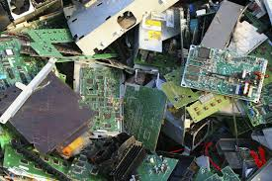
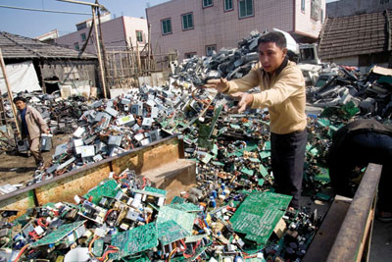
Štetne tvari u računalnom otpadu:
Teški metali – olovo, živa, kadmij i berilij
Opasne tvari – nezapaljiva sredstva koja sadrže brom(plastična kućišta), PVC, poliklorinski bifemili (PCB), kloro-floro-ugljik(CFC)

Slide 8
Računalni otpad se često izvozi iz razvijenih u nerazvijene zemlje gdje je jeftina radna snaga prisiljena raditi za male novce
Protivnici izvoza smatraju da razvijene zemlje koriste metode koje su vrlo opasne za okoliš npr. spaljivanje otpada koje uzrokuju da kancerogeni materijali i neurotoksini zagađuju zrak i stvaraju opasnost za prirodu i ljude koje žive blizu tih mjesta

Slide 9
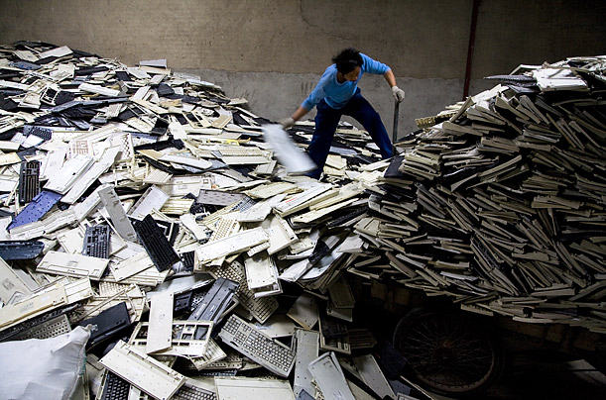
1994. godine potpisana je Bazelska konvencija kojom se izričito zabranjuje izvoz računalnog otpada u zemlje trećeg svijeta
SAD je jedina zemlja koja nije ratificirala ovaj sporazum te zbog toga do danas ostaje najveći izvoznik računalnog otpada
50% - 80% ukupnog računalnog otpada koji SAD proizvede se izvozi izvan zemlje

Slide 10
Jedna tona računalnog otpada sadrži zlata otprilike koliko i 17 tona zlatne rude te čak 40 puta više bakra od bakrene rude
Gomile starih tipkovnica, odbačenih matičnih ploča i razbijenih monitora nama se čine bezvrijednima, no zapravo taj otpad krije vrijedne metale: zlato i bakar
Obzirom da zapad uglavnom izvozi svoj računalni otpad u Nigeriju i Kinu, lokalno stanovništvo pronašlo je u njemu izvor zarade

Slide 11
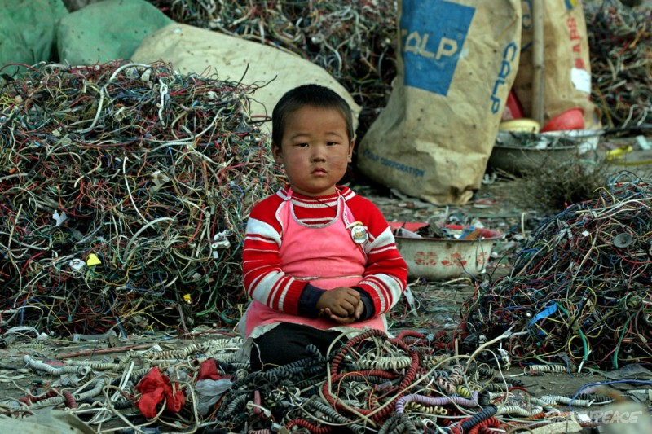
Jedno od najvećih odlagališta nalazi u se u Guiyu, Kina
Guiyu često nazivamo glavnim gradom elektroničkog otpada
Zaposleno je oko 150 tisuća radnika koji 16 sati na dan rastavljaju stara računala i uzimaju dijelove koje mogu prodati ili iskoristiti
Radnici koji rade s računalnim otpadom imaju puno zdravstvenih problema

Slide 12
Za rješavanje računalnog otpada najčešće se koriste jedno od ovih triju rješenja:
Repariranje radi daljnjeg korištenja
Deponiranje na posebnim odlagalištima
Reciklaža
Najčešće se provodi reparacija jer je ona ekonomski najisplativija
U Hrvatskoj postoji nekoliko tvrtki koje se bavi uvozom i repariranjem starih računala

Slide 13
Procjenjuje se da se repariranjem iskoristi tek 3% računalnog otpada
Reciklaža je najbolja opcija, ali se često ne provodi zbog ekonomske neisplativosti
Za reciklažu je potreban velik broj radnika, a važan je i zdravstveni rizik zbog utjecaja štetnih tvari
Do sada su najavljene mnoge mjere, ali samo Europska Unija i Japan provode programe za zbrinjavanje otpada

Slide 14
Zasigurno se može reći da računalni otpad predstavlja sve veću opasnost svijetu te da treba doći do riješenja prije nego što počne nanositi veliku štetu
Jedini naćin da se to dogodi jest da razvijene zemlje počnu ulagati novac u recikliranje računalnog otpada i da prestanu s politikom izvoza u one manje razvijene

Slide 15
KRAJ
Napravili:
Damir Narančić 2.a
Dejan Kovač 2.a

